Slide 1
SOLID
物件導向程式設計原則

Slide 2

Why SOLID
寫程式最怕什麼？

Slide 3
寫程式最怕
神出鬼沒的Bug？
如何設計系統架構？
複雜的UI/UX？
寫不完的文件？
PR被退？Merge有衝突？
在我的電腦上是好的？
…？

Slide 4
寫程式最怕
變化

Slide 5
你一定聽過…
老闆很急，可不可以先幫我做一個Demo版？
客戶說那個報表，還想再加一個欄位。
上次說的那個，不需要做了。
PM還沒定SPEC，我們RD怎麼開發？
我只改了一點點，就整個崩潰了！
上次不做的那個，我們決定還是繼續做吧…

Slide 6
變化
當需求的變更是常態，程式人員如何開發？

Slide 7
Why SOLID
處理變化

Slide 8
SOLID are 5 principles
Single responsibility
Open/Close
Liskov substitution
Interface segregation
Dependency inversion

Slide 9
Single Responsibility Principle
單一職責原則，SRP

Slide 10
SRP
A class should have only one reason to change.
一個類別應該只有一個改變的理由

Slide 11
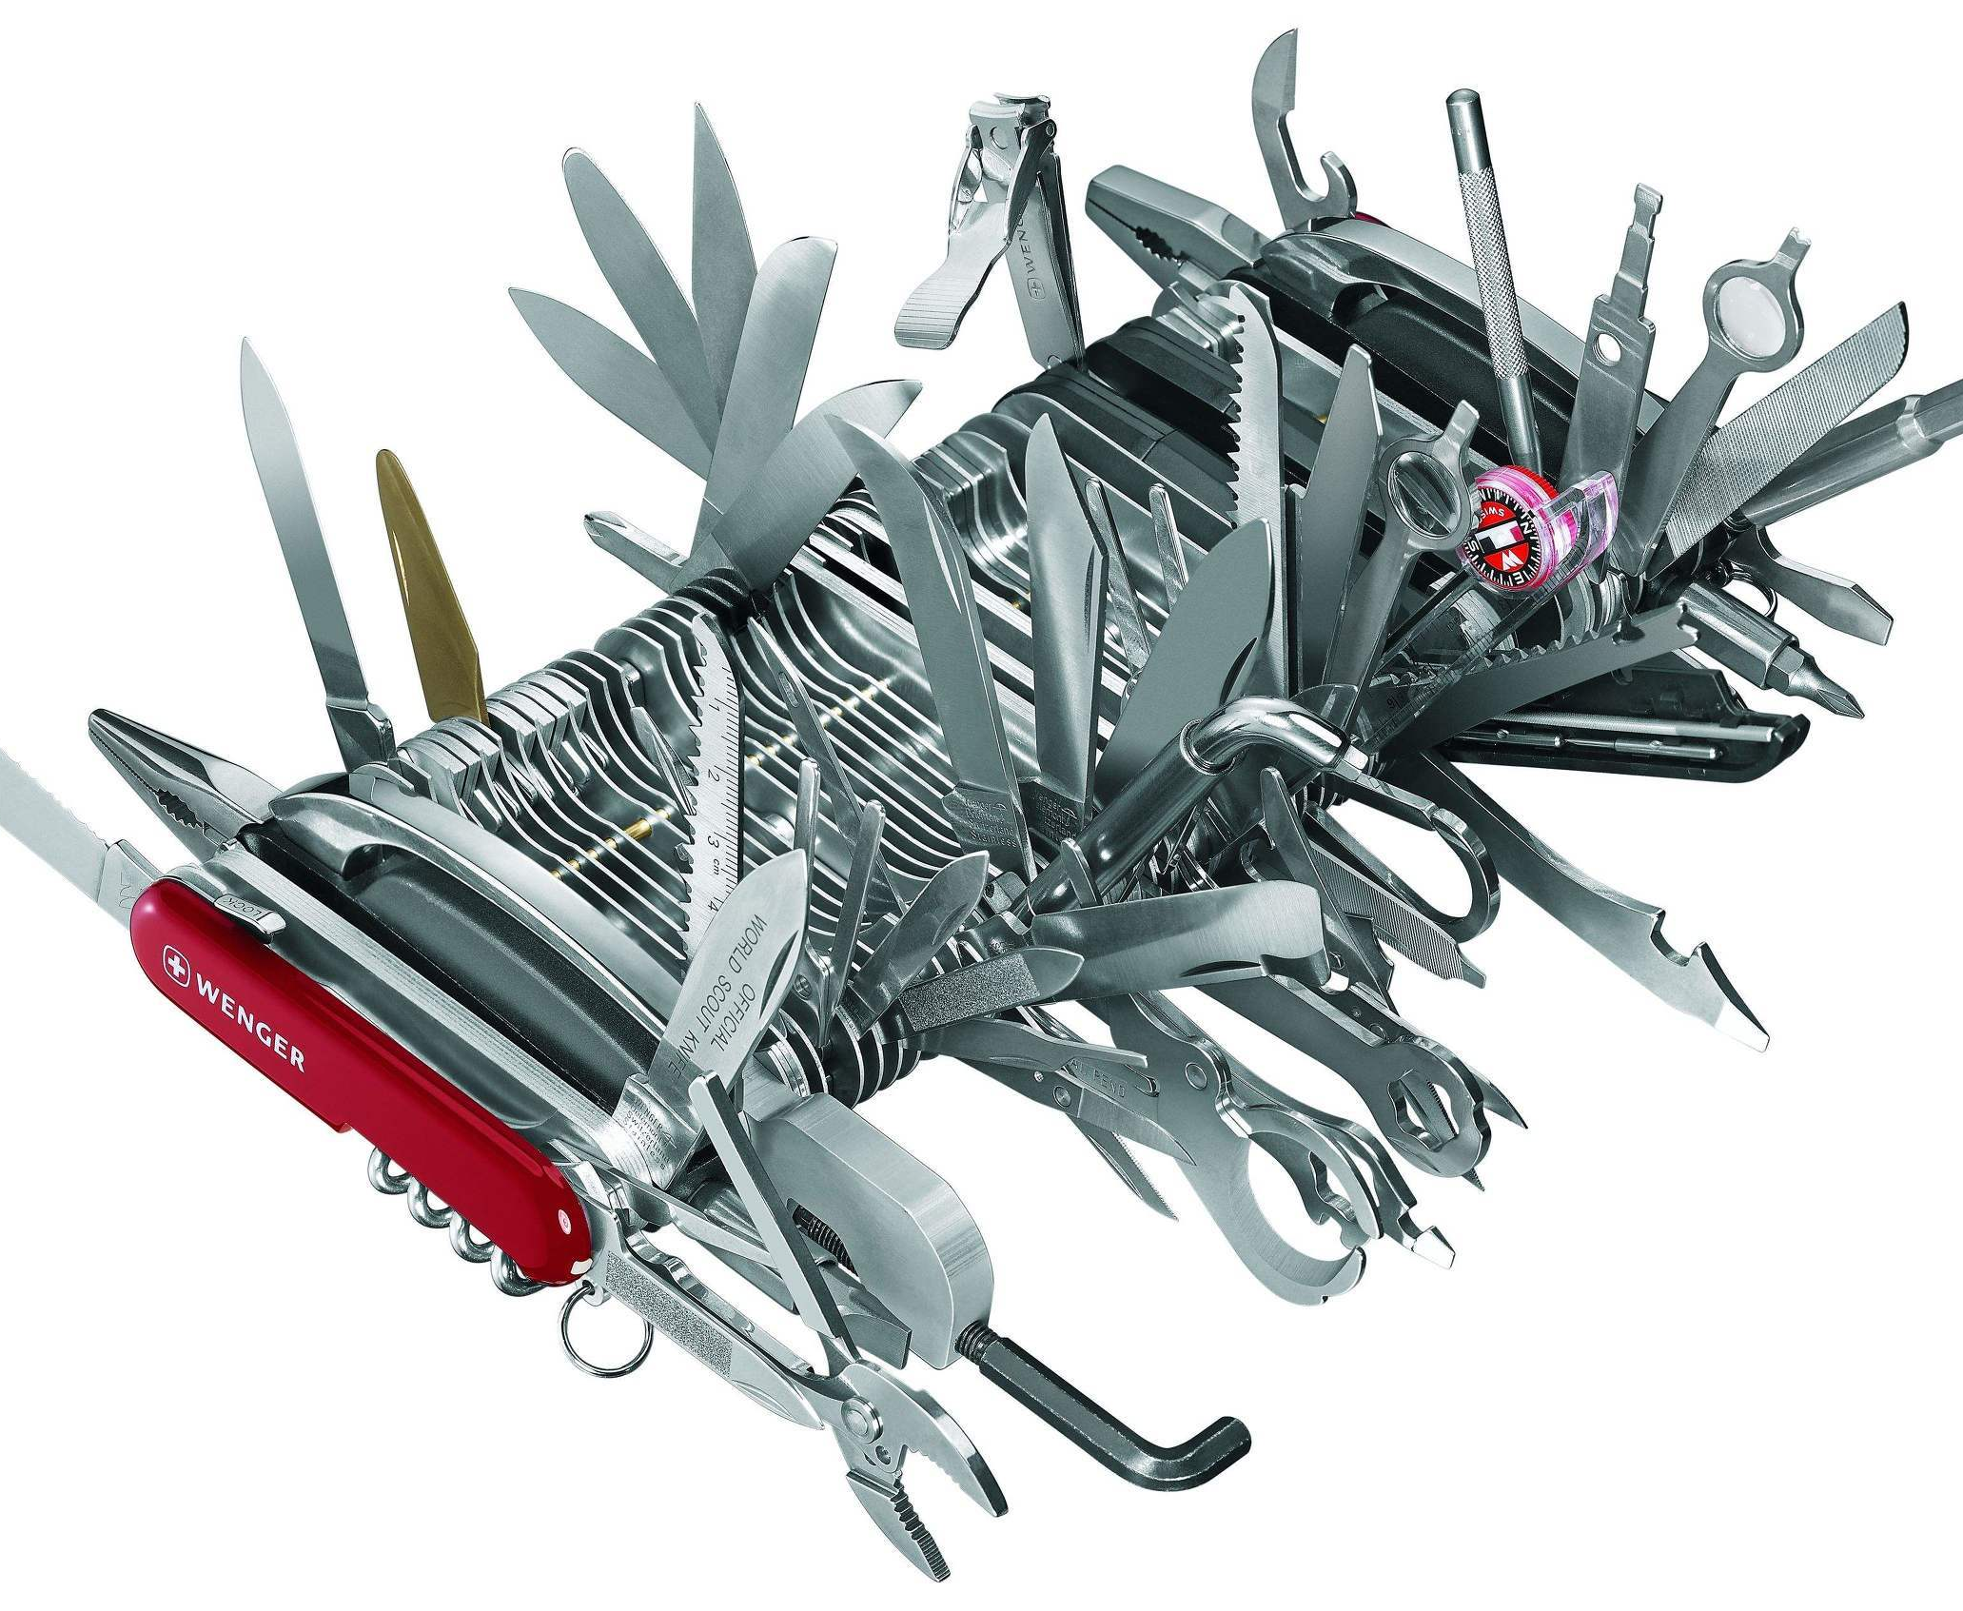
功能越多越好用？
你找的到剪刀嗎？

Slide 12
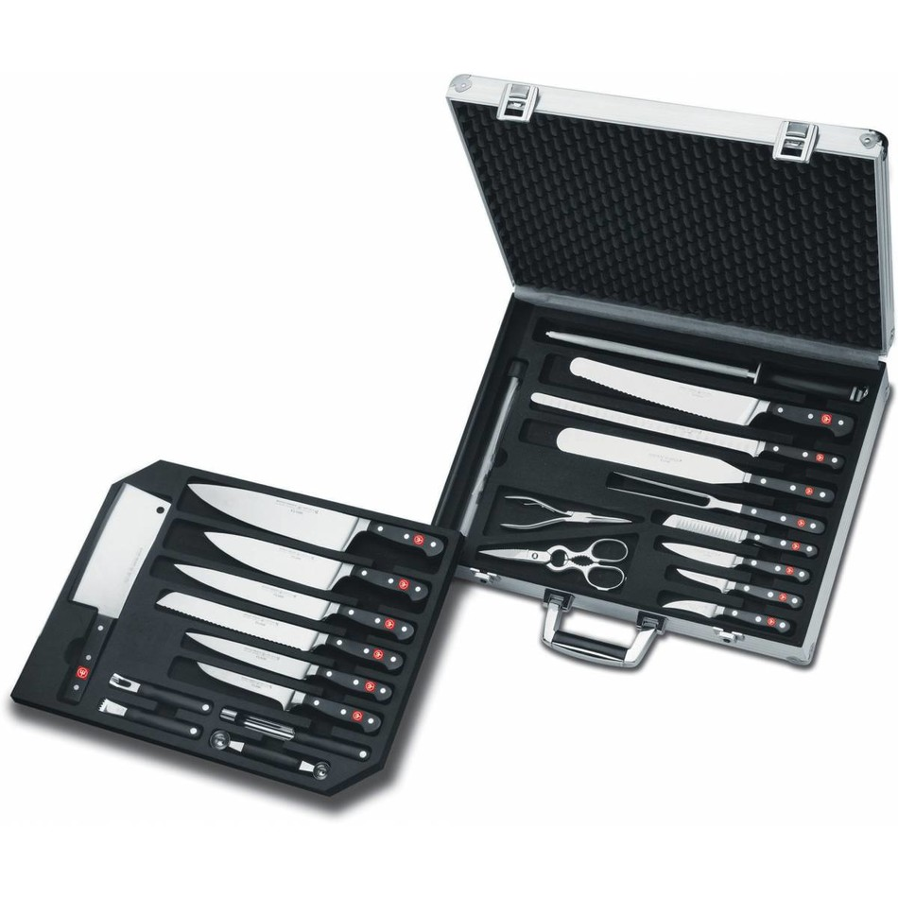
SRP版本的刀具組
每種刀只做一件事
並且分門別類地放好
雖然體積大了點
但至少你能找到剪刀了

Slide 13
SRP
釐清類別的責任，一個類別盡量只做一件事
降低類別複雜度，提升可維護性
減少類別被修改的機會
提高類別的內聚力，降低類別間的耦合度
避免牽一髮而動全身
原則上類別是切的越小越好，越簡單越好
但也要避免過度的切割，造成over design

Slide 14
耦合與內聚
耦合
Coupling
模組之間的相依性
內聚
Cohesion
模組本身不需仰賴其他模組，就能完成本身工作
低耦合，高內聚
避免牽一髮而動全身

Slide 15
你有以下症狀嗎？
經常改A壞B，或是為了改A而一起改BCD
內聚不足，造成漣漪效應(Ripple effect)
漣漪一不小心就變海嘯
有一個超級大類別，每個模組都要new他來做事
相依嚴重
要修改大類別，得拉整個系統一起下海
很難幫自己的Code寫Unit Test
沒辦法寫Unit Test的Code，應考慮重構
以測試驅動開發(Test Driven Development，TDD)作為出發點，你應能做好SRP

Slide 16
從系統架構面實現SRP
MVC
Microservice

Slide 17

MVC
依照功能特性解耦
Model
View
Controller

Slide 18
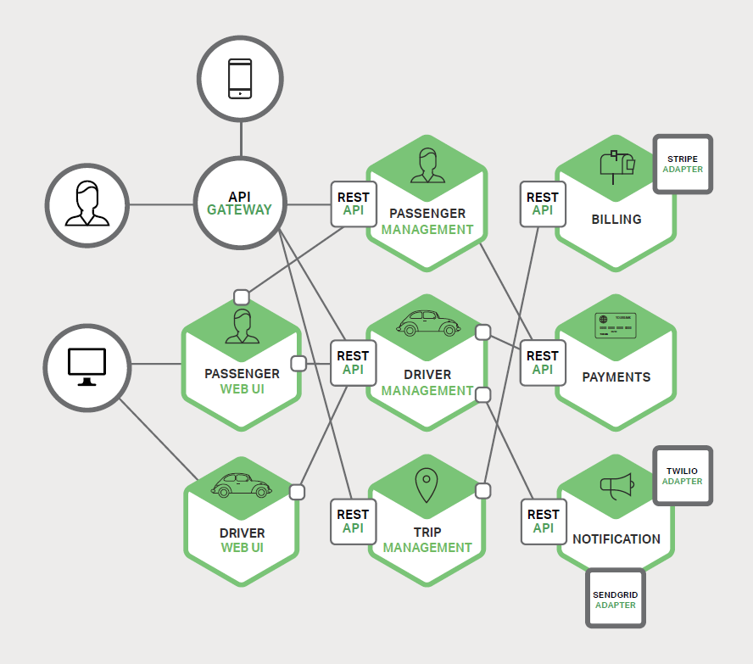
Microservice
依照服務領域解耦
服務之間互不依賴，卻能相互合作

Slide 19
Open Close Principle
開放封閉原則，OCP

Slide 20
OCP
Software entities (class, modules, functions, etc.) should be open for extension, but closed for modification.
軟體應該要夠開放，使它可以被擴充；但是也要夠封閉，以避免不必要的修改

Slide 21
OCP
對擴充開放
若要增加新的功能，只需要增加程式碼，而不用改舊的程式碼
對修改封閉
因為某個原因而要修改現有的功能時，應該只有被修改的部分受到影響
不應該發生改A壞B的情況

Slide 22
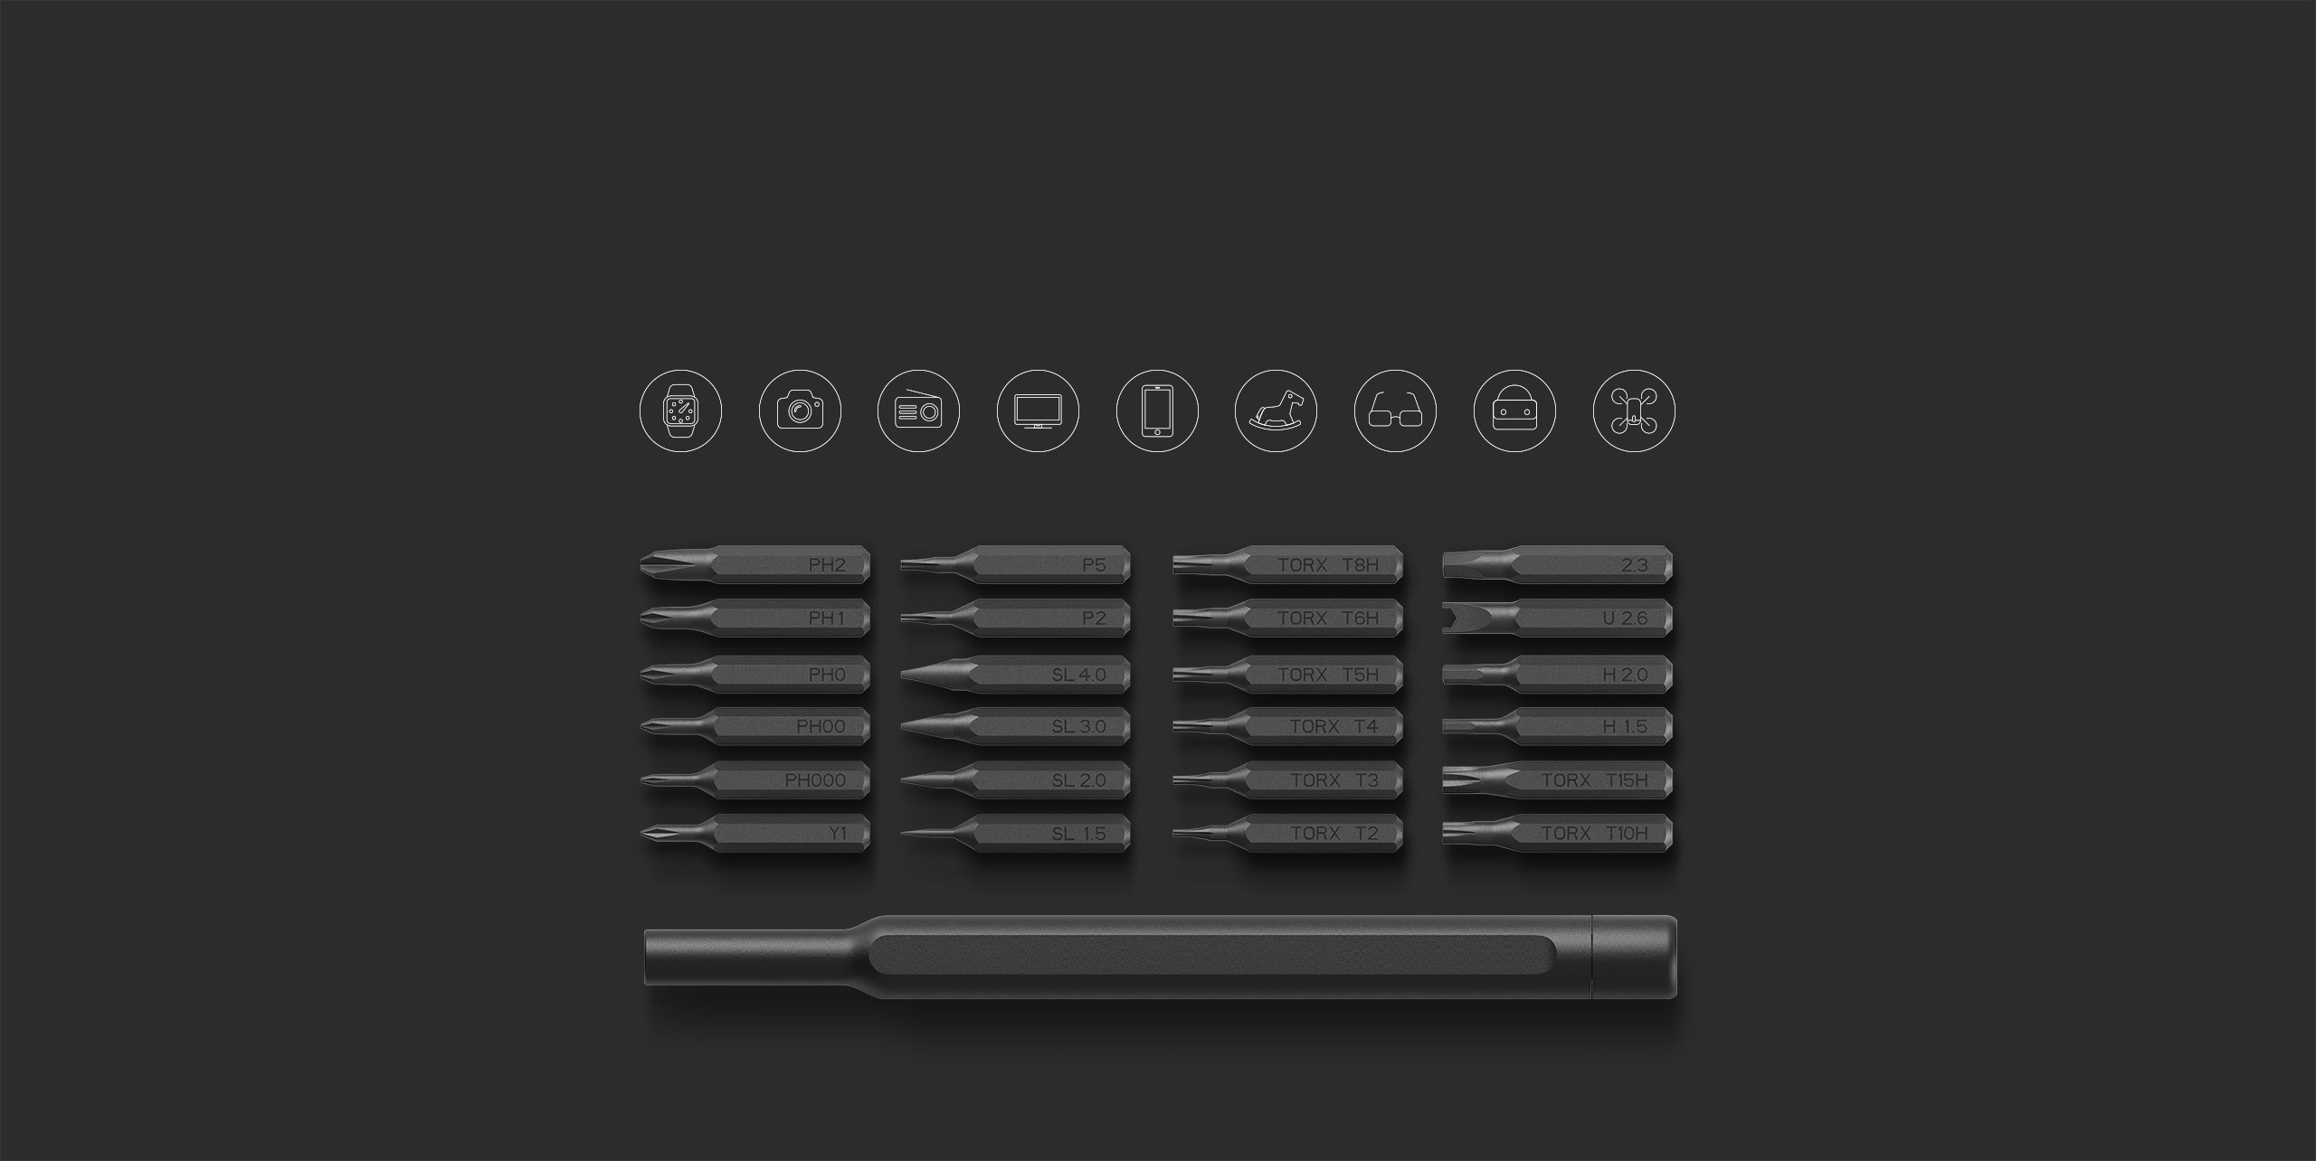
符合OCP的螺絲起子
開放：可以新增螺絲頭，而不用修改本體
封閉：任何螺絲頭毀壞，不影響其他螺絲頭

Slide 23
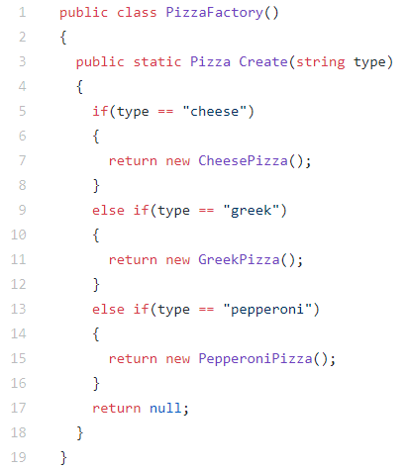
不符合OCP的程式碼
以簡單工廠為例
不夠開放：
新增Pizza種類，必須要修改工廠
不夠封閉：
若要修改某種Pizza類別
可能是新增傳入的參數
或是調整製作的方法
也要調整工廠
當工廠被調整，也可能會影響到其他Pizza的製作

Slide 24
如何讓 簡單工廠 符合OCP？
工廠方法
抽象工廠

Slide 25
Liskov Substitution Principle
里式替換，LSP

Slide 26
LSP
Subtypes must be substitutable for their base types.
子類別應該可以替換掉父類別而不會影響程式架構

Slide 27
LSP
這個原則強調的是不只是程式碼可以通過編譯
更是強調程式碼行為的可預期性
表示我們可以安全地用子類別去替換掉父類
而不必擔心預料外的情況

Slide 28
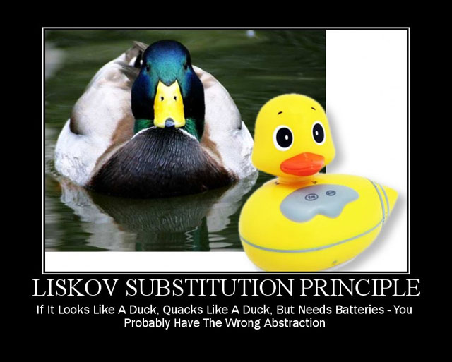
LSP範例 – 玩具鴨
If it looks like a duck, quacks like a duck, but needs batteries – You probably have the wrong abstraction.
倘若它看起來像隻鴨，叫起來也像隻鴨，但卻需要電池才能運作 – 或許你的抽象做得不夠好

Slide 29
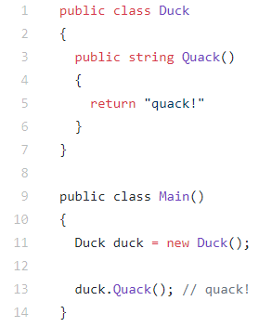
普通鴨類別
一個簡單的Duck類別
Duck類別只有一個行為，就是會呱呱叫

Slide 30
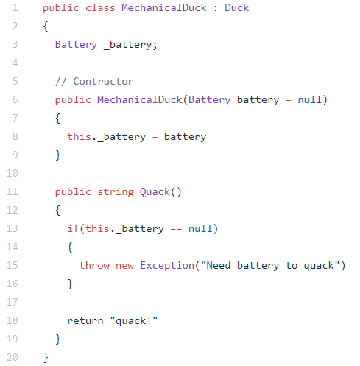
玩具鴨類別
玩具鴨跟普通鴨一樣，都會叫
但玩具鴨需要電池
沒有電池，就叫不出來
還會拋Exception

Slide 31
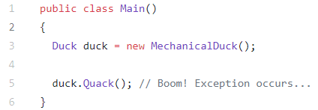
把普通鴨換成玩具鴨
把Duck替換成MechanicalDuck，雖然程式能正常編譯
但在執行時期會拋出例外，產生意料之外的行為
Duck與MechanicalDuck在行為上的不同，造就了此一問題
這樣的程式碼違反了LSP
因此，讓玩具鴨繼承鴨類別，是不合理的

Slide 32
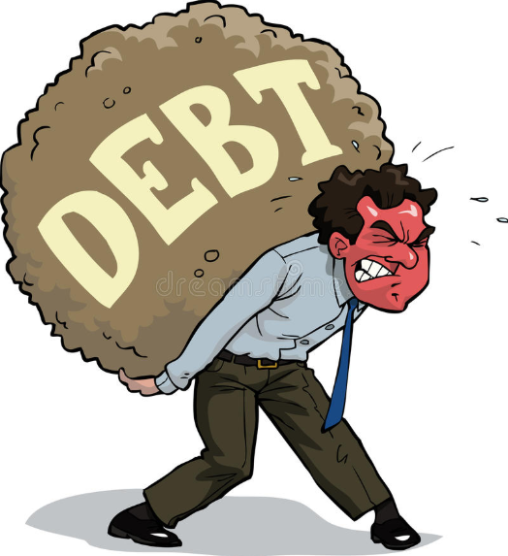
LSP的提示
謹慎使用繼承，不要只是為了重複使用而繼承
因為可能會繼承到你不需要的東西
為了滿足某個子類別的需求而擴充父類別
導致所有子類別一起被擴充
結果產生更多冗餘…

Slide 33
Interface Segregation Principle
介面隔離原則，ISP

Slide 34
ISP
Clients should not be forced to depend on methods that they do not use.
客戶不應該被迫依賴他們不使用的方法

Slide 35
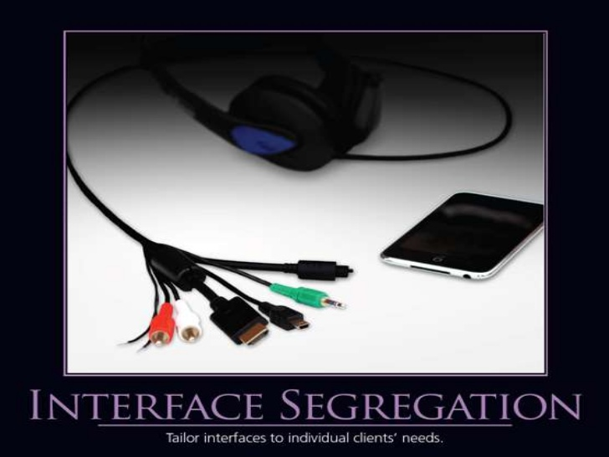
ISP
介面應該剛剛好符合其需求
不要打造一個大介面，去通吃所有行為
如AUX、光纖、HDMI都是聲音的傳播媒介
而如果一個音源的介面要能滿足所有的需求，就會變得又肥又大
儘管大部分的功能你用不到

Slide 36
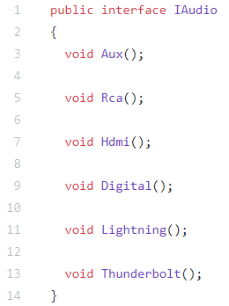
ISP
假設有一個IAudio介面
定義所有的音源輸出方法
只要類別有輸出音源的需求，就要實作此介面

Slide 37
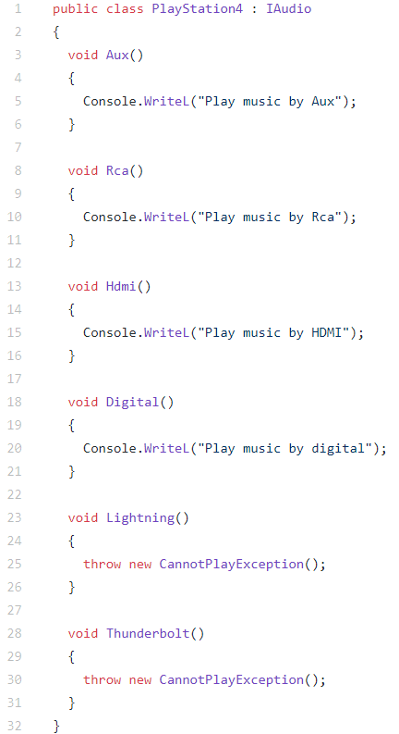
ISP
PS4類別實作了IAudio
PS4可以支援四種聲音輸出方式

Slide 38
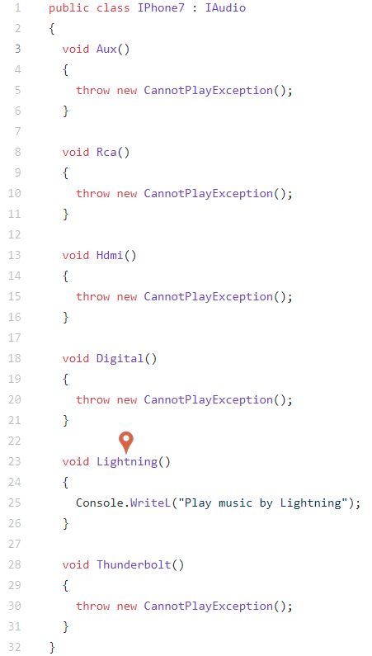
ISP
IPhone7為了要撥音樂，也實作了IAudio介面
IPhone7只能使用Lightning撥音樂
但為了實作IAudio介面，連不需要的方法也被強迫中獎
因此可以說， IAudio介面違反了ISP原則

Slide 39
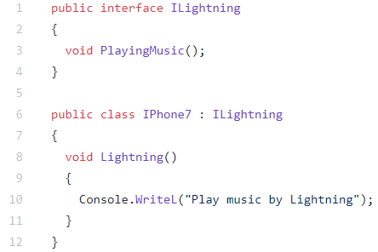
ISP
介面的設計要恰如其分
與單一職責原則相呼應
聚焦於責任
避免冗餘的程式碼
只實作需要實作的部分
與里式替換原則相呼應
聚焦於行為
避免意料之外的結果
所有的實作皆可運作

Slide 40
Dependency Inversion Principle
依賴反轉原則，DIP

Slide 41
DIP
High-level modules should not depend on low-level modules. Both should depend on abstractions.
高階模組不應依賴低階模組，兩個都應該依賴在抽象概念上

Slide 42
什麼是抽象？
話不能說得太死，盡量講一些概念性的東西

Slide 43
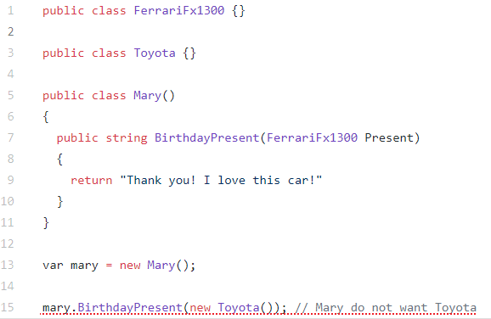
不抽象的例子
我要送瑪莉一台法拉利FX 1300當作生日禮物
如果買不到，或買不起，那不就糗了…

Slide 44
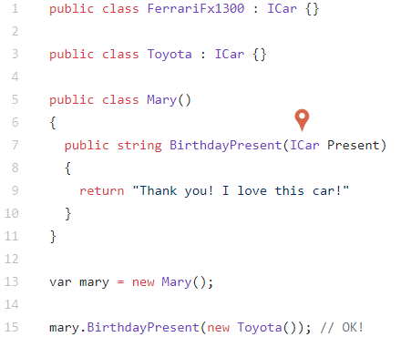
抽象的例子
我要送瑪莉一台車當作生日禮物
沒說死是什麼車
也就是說，不管送瑪莉什麼車，瑪莉都會接受

Slide 45
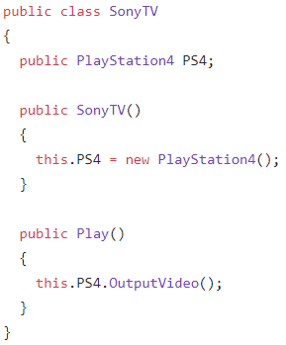
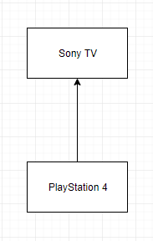
DIP範例：高階依賴低階

Slide 46
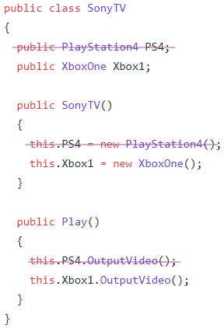
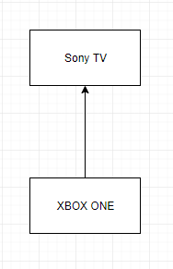
變化意味著大量修改

Slide 47
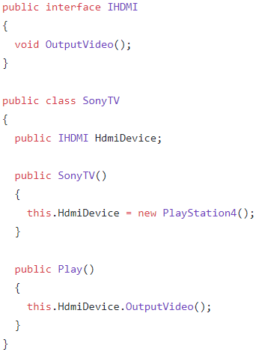
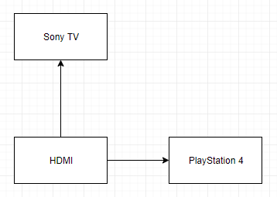
高階依賴抽象，低階也依賴抽象

Slide 48
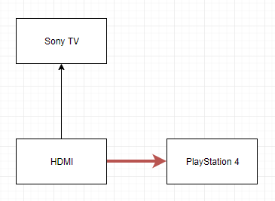
依賴關係反轉

Slide 49
DIP
高階模組與低階模組解耦，降低模組間相依性
當程式碼需要修改時，可以以最少的改動範圍達成目標

Slide 50
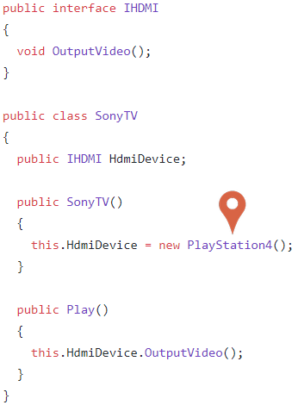
免不了的修改？
如果要接上XBOX，還是得要改Code…
雖然改動範圍不大，但…
有完全不用改動的方法嗎？

Slide 51
解耦好幫手
Inversion of Control ( IoC )，控制反轉
Dependency Injection ( DI )，相依性注入

Slide 52
控制反轉
不要讓高階模組自行控制低階模組物件建立
將建立物件的控制權轉移到高階模組外部

Slide 53
控制反轉 概念
當我要吃PIZZA的時候
我不用自行製作PIZZA
而是到達美樂
由達美樂幫我製作PIZZA

Slide 54
控制反轉 概念
當我要吃PIZZA的時候
我不用自行製作PIZZA
而是到達美樂
由達美樂幫我製作PIZZA
當高階模組要使用低階物件的時候
高階模組不用自行製作低階物件
而是經由外部物件
由外部物件幫高階模組製作低階物件

Slide 55
DIP V.S. IoC
依賴反轉原則(DIP)
反轉的是類別間的依賴關係
控制反轉(IoC)
反轉的是物件建立的流程

Slide 56
相依性注入
控制反轉的一種實現方式
將外部物件注入到需求端物件
如：C#的Autofac框架即是一種DI實作

Slide 57
相依性注入 概念
當我要吃PIZZA的時候
我不用自行製作PIZZA
而是到達美樂
由達美樂幫我製作PIZZA
再把PIZZA交給我吃
當高階模組要使用低階物件的時候
高階模組不用自行製作低階物件
而是經由外部物件
由外部物件幫高階模組製作低階物件
再把低階物件交給高階模組使用

Slide 58
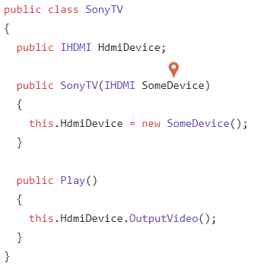
DI
SonyTV不自己決定要連接哪一種裝置
而是交由外部的人去決定，要連接的裝置為何
將SomeDevice「注入」到SonyTV

Slide 59
變化
當需求的變更是常態，程式人員如何開發？

Slide 60
面對變化
在撰寫程式時，謹記SOLID原則
設計程式架構，參考Design Pattern
在團隊開發上，擁抱Agile
以上方法都是在指導，如何用小而靈活的方式
去應對可能發生的變化

Slide 61
Q&A

